Slide 2
О бюро:
Общество с ограниченной ответственностью
Межрегиональное Бюро кредитных историй «КРЕДО»
зарегистрировано 10 апреля 2007 г. и действует
на основании Федерального закона РФ
№218-ФЗ от 30 декабря 2004 г. «О кредитных историях».
Учредители:
Физические лица
Лицензия ФСТЭК:
На деятельность по технической защите
конфиденциальной информации.
Регистрационный номер: 2247 от 21 марта 2014 г.
Центральный Банк России:
Внесена запись в государственный реестр бюро
кредитных историй об ООО МБКИ «КРЕДО» (№ 33)
на основании приказа ФСФР России от 25.02.2009 № 09-527/пз-и

Slide 3
Цели кредитного бюро:
Содействовать повышению прибыльности кредитных операций,
расширению возможностей кредитования бизнеса и населения;
Содействовать развитию рынка потребительского кредитования;
Содействовать уменьшению рисков кредитования и снижению затрат
по предоставлению займов;
Повысить доступность средств для добросовестных заемщиков;
Обеспечить защищенное информационное поле

Slide 4
Основные направления работы:
Прием информации (кредитных историй) в защищенном режиме
от КПК(Г), МФО и других кредитных организаций
Хранение кредитных историй
Обработка, внесение изменений в кредитную историю субъекта
Предоставление информации из Центрального каталога
кредитных историй о наличии кредитной истории субъекта
Предоставление кредитных отчетов по запросам Пользователей
Предоставление услуг по защите персональных данных

Slide 5
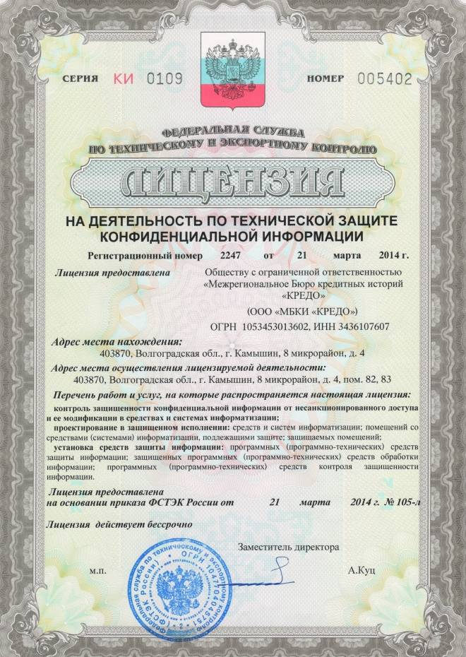
Обеспечение информационной безопасности
Специалисты МБКИ «КРЕДО» имеют высшее профессиональное образование, прошли переподготовку по вопросам защиты информации
Производственные помещения соответствуют нормам и требованиям ФСТЭК РФ по технической защите информации
Используются только сертифицированные системы обработки и средства защиты конфиденциальной информации

Slide 6
Схема работы бюро с КПК(Г), банками
Клиент обращается в КПК (банк)
с заявлением о выдаче ему займа (кредита)
КПК (банк) делает запрос в МБКИ «КРЕДО»
на поиск информации о клиенте на основании
его обязательного письменного Согласия
КПК (банк) получает из МБКИ «КРЕДО»
кредитный отчет клиента, сформированный
на основании информации, полученной
от КПК и других партнеров
КПК (банк) на основании полученного отчета
принимает решение о предоставлении кредита
Клиент
1
4
КПК
2
3
МБКИ
"Кредо"

Slide 7
Алгоритм подключения и начала работы с МБКИ «КРЕДО»
Подписание договора присоединения
КПК(Г), МФО для работы с БКИ приобретают ПО и оборудование:
Крипто-Про
Рутокен
Сертификат ЭЦП
Dallas Lock
КПК(Г), МФО устанавливают ПО «Электронная Анкета» для работы с базой МБКИ «КРЕДО»
КПК(Г), МФО приобретают ЭП в МБКИ «КРЕДО». Ключ ЭП регистрируется и наделяется правами.
Сотрудник КПК(Г), МФО получает доступ к базе данных МБКИ «КРЕДО»

Slide 8
Схема работы МБКИ «КРЕДО»
АРМ клиентов с «Электронной Анкетой»
ЦККИ
Dallas Lock
Защищенный канал Крипто Про CSP
Интернет
Защищенный канал Verba OW
Межсетевой экран
АС «Плеяды»
МБКИ «КРЕДО»

Slide 9
МБКИ «КРЕДО» оказывает полный спектр услуг
по защите персональных данных в соответствии
с требованиями ФЗ № 152 «О персональных данных»
Предпроектное обследование ИСПДн (аудит).
Проектирование и создание ИСПДн с разработкой СЗПДн:
Определение уровня защищенности ИСПДн;
Разработка модели угроз;
Разработка документов, регламентирующих обработку ПДн;
Установка и настройка средств защиты информации.
Оценка соответствия ИСПДн требованиям безопасности
информации (разработка «Описания системы защиты»).

Slide 10
Приглашаем к сотрудничеству!
Наш адрес:
403893, Россия,
Волгоградская область
г. Камышин, 8 мкр., д. 4
Телефон/факс:
(844 57) 4-23-14
+7 903-479-91-58
Техподдержка:
Наш сайт:
www.KREDO-KAM.RU
Электронная почта:
info@kredo-kam.ru
Skype:
bki_kredo
Генеральный директор ООО МБКИ «КРЕДО»
Скороходов Михаил Анатольевич
т. 8 927 503 08 09

